Slide 1
５６
７２
５６.７２はどんな数ですか。
５６.７２
●
・・・ 十の位
・・・ 一の位
小数点
・・・1|10の位
・・・1| の位
・・・
・・・・・・・・・
・・・・・・・・・・・・・・・・
・・・・・・・・・・・・・・・・・・・・・・
10を□個
５
1を□個
６
100
0.1を□個
７
0.01を□個
２
10
1
0.1
0.01
あわせた数。
10×5＋1×6＋0.1×7＋0.01×2＝56.72
50
6
0.7
0.02
Copyright(C) どらニャンドリル All Rights Reserved.

Slide 2
５６.７２
５０
６
０.７
０.０２
＋
５６.７２
５０
６
０.７
０.０２
をあわせた数
と
と
と
５０
６
０.７
０.０２
５６.７２
＋
＋
＋
＝

Slide 3
５６
７２
５６.７２は0.01を何個集めた
数ですか。
●
５６.７２
・・・ 十の位
・・・ 一の位
小数点
・・・1|10の位
・・・1| の位
０.０１
100
５６.７２
０.０１
10
1
0.1
0.01
0.01を５６７２個集めた数

Slide 4
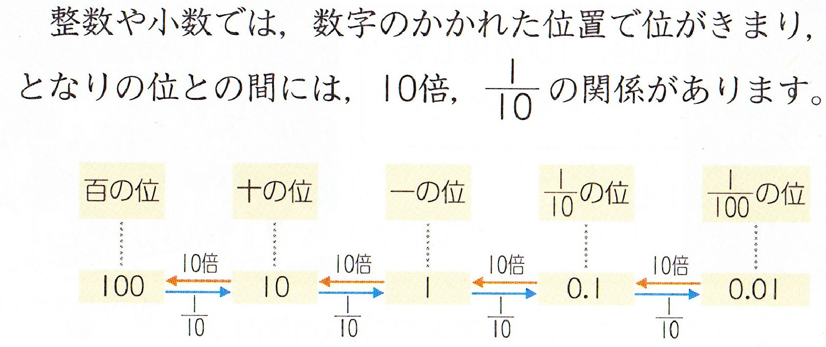
600
60
6
0.6
0.06
100倍
$$\frac{１}{１００}$$

Slide 5
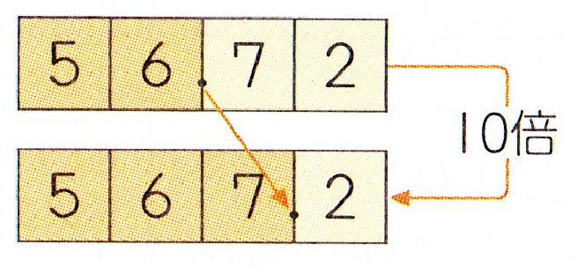
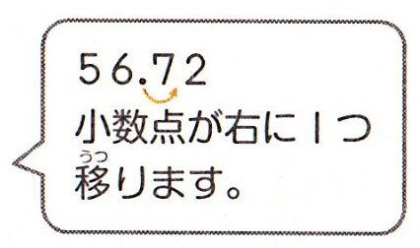
56.72を100倍すると，どうなりますか。
２つ

Slide 6
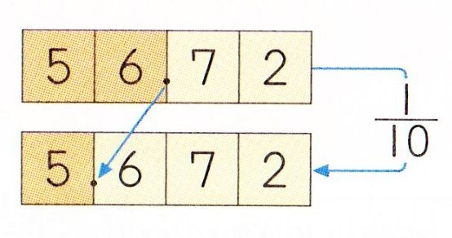
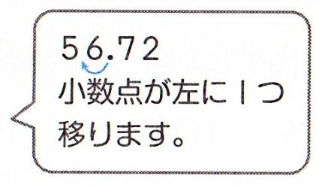
$$\frac{１}{１００}$$
２つ下がる

Slide 7
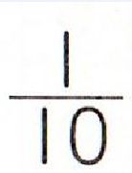
10倍

Slide 8
５６.７２
５６.７２
の１０倍は
５０×１０=
５００
５００
５０
６０
６０
６
１０倍
６×１０=
０.７
０.７×１０=
７
７
０.０２
０.０２×１０=
０.２
＋
０.２
＋
５６.７２
５６７.２
５６.７２×１０＝ ５６７.２
１０倍 位が１つあがる。
小数点が右に１つうつる。

Slide 9
○
○
○
○
○
○
○
○
○
○
500
50×10=50+50+50+50+50+50+50+50+50+50=
●
●
●
●
●
●
●
●
●
●
10
100
●
●
●
●
●
●
●
●
●
●
100
●
●
●
●
●
●
●
●
●
●
100
●
●
●
●
●
●
●
●
●
●
100
●
●
●
●
●
●
●
●
●
●
100
500
Copyright(C) どらニャンドリル All Rights Reserved.

Slide 10
6×10=6+6+6+6+6+6+6+6+6+6=
○
○
○
○
○
○
○
○
○
○
60
●
●
●
●
●
●
●
●
●
●
10
1
●
●
●
●
●
●
●
●
●
●
10
●
●
●
●
●
●
●
●
●
●
10
●
●
●
●
●
●
●
●
●
●
10
●
●
●
●
●
●
●
●
●
●
10
●
●
●
●
●
●
●
●
●
●
10
60

Slide 11
○
○
○
○
○
○
○
○
○
○
0.7×10=0.7+0.7+0.7+0.7+0.7+0.7+0.7+0.7+0.7+0.7=
7
0.1
●
●
●
1
●
●
●
●
●
●
●
●
●
1
●
●
●
●
●
●
●
●
●
●
1
●
●
●
●
●
●
●
●
7
●
●
1
●
●
●
●
●
●
●
●
●
1
●
●
●
●
●
●
●
●
●
●
1
●
●
●
●
●
●
●
●
●
●
●
●
●
●
●
●
●
●
●
1
0.7

Slide 12
○
○
○
○
○
○
○
○
○
○
0.2
0.02×10=0.02+0.02+0.02+0.02+0.02+0.02+0.02+0.02+0.02+0.02=
0.1
0.01
●
●
●
●
●
●
●
●
●
●
●
●
0.1
●
●
●
●
●
●
●
●
0.02
0.2

